Slide 1
স্বাগতম আজকের ক্লাসে

Slide 2
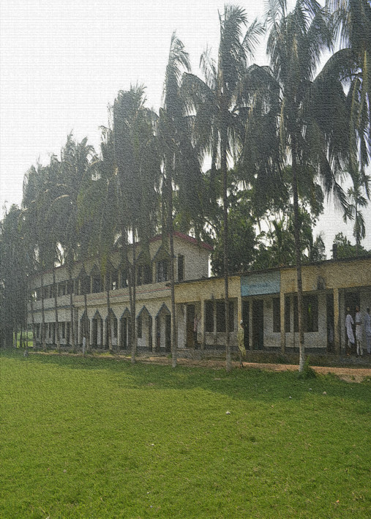
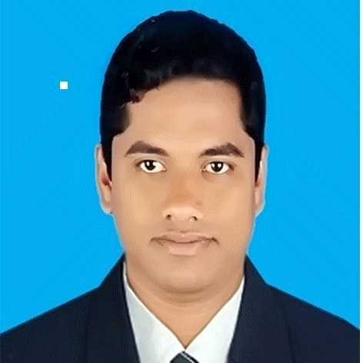
গাজী সালাউদ্দিন
সহকারী শিক্ষক(আইসিটি)
চারিতালুক দারুল হুদা আলিম মাদরাসা
পোঃ আতলাপুর বাজার, রূপগঞ্জ, নারায়ণগঞ্জ।

Slide 3
অধ্যায়ঃ 03
পাঠঃ 18

Slide 4
salauddin.gazi27@gmail.com
salauddin.gazi27@yahoo.com
www.facebook.com/gsalauddin27
অনলাইন পরিচয়
অনলাইন পরিচয় রক্ষা করার জন্য কি প্রয়োজন?
অনলাইন নিরাপত্তা

Slide 5
অনলাইন পরিচয় ও তার নিরাপত্তা

Slide 6
এ পাঠ শেষে শিক্ষার্থীরা----
অনলাইন পরিচয় কি তা বলতে পারবে।
পাসওয়ার্ডের গোপনীয়তা রক্ষা করার কৌশল বর্ণনা করতে পারবে।
হ্যাকিং কি তা বলতে পারবে।
হ্যাকার কারা তা বলতে পারবে।
একজন হ্যাকার কেন অন্যের কম্পিউটার সিস্টেম নেটওয়ার্ক বা ওয়েবসাইটে অনুপ্রবেশ করে তা লিখতে পারবে।
হ্যাকারের প্রকারভেদ বর্ণনা করতে পারবে।

Slide 7
অনলাইন পরিচয়
ইন্টারনেট বা অনলাইনে বেশিরভাগ ব্যবহারকারী তার একটি স্বতন্ত্র সত্তা তুলে ধরেন। এটি সামাজিক যোগাযোগ সাইট, ব্লগ কিংবা ওয়েবসাইটে ব্যক্তিকে প্রকাশ করে। এটিকে বলা হয় অনলাইন পরিচয়।

Slide 8
একজন ব্যক্তির অনলাইন পরিচিতি নিম্নোক্ত পরিচয় জ্ঞাপকের যেকোন একটি বা তাদের সমন্বিত হতে পারেঃ
ই-মেইল ঠিকানা
salauddin.gazi27@gmail.com
সামাজিক যোগাযোগের সাইটে প্রোফাইলের নাম
www.facebook.com/gsalauddin
ব্লগ সাইটের ঠিকানা
Gsir's ICT2019.blogger.com

Slide 9
পাসওয়ার্ডের গোপনীয়তা রক্ষা করার কৌশল
SWr123
#SWRr123#
amarsonarbangla
সংক্ষিপ্ত পাসওয়ার্ডের পরিবর্তে দীর্ঘ পাসওয়ার্ড ব্যবহার করা। প্রয়োজনে প্রিয় বাক্যও ব্যবহার করা যেতে পারে।

Slide 10
পাসওয়ার্ডের গোপনীয়তা রক্ষা করার কৌশল
amarsonarbangla ×
AmArSonArbAnglA √
বিভিন্ন ধরণের বর্ণ ব্যবহার করা। কেবল ছোট হাতে অক্ষর ব্যবহার না করে বড় হাতের এবং ছোট হাতের বর্ণ ব্যবহার করা।

Slide 11
পাসওয়ার্ডের গোপনীয়তা রক্ষা করার কৌশল
SWr123
#SWRr123#
amarsonarbangla
@AmAr_SonAr_bAnglA#123$
শক্তিশালী পাসওয়ার্ড ব্যবহার করা অর্থাৎ শব্দ, বাক্য, সংখ্যা, এবং প্রতীক সমন্বয়ে পাস ওয়ার্ড তৈরি করা।

Slide 12
পাসওয়ার্ডের গোপনীয়তা রক্ষা করার কৌশল
******
***********
দূর্বল পাসওয়ার্ড
শক্তিশালী পাসওয়ার্ড
পাসওয়ার্ডের শক্তিমত্তা যাচাই করা। শক্তি কম হলে বাড়িয়ে নেওয়া।

Slide 13
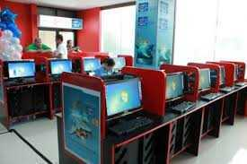
পাসওয়ার্ডের গোপনীয়তা রক্ষা করার কৌশল
সাইবার ক্যাফে
ইউনিয়ন তথ্য ও সেবা কেন্দ্র
লগ আউট
অনেকেই সাইবার ক্যাফে, ইউনিয়ন তথ্য ও সেবা কেন্দ্র ইত্যাদিতে অনলাইন ব্যবহার করে থাকেন, এরূপ ক্ষেত্রে আসন ত্যাগের পূর্বে সংশ্লিষ্ট সাইট থেকে লগ আউট করা।

Slide 14
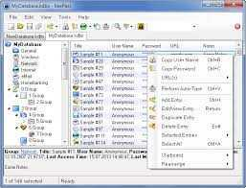
পাসওয়ার্ডের গোপনীয়তা রক্ষা করার কৌশল
last pass
keepass
পাস ওয়ার্ড ম্যানেজার ব্যবহার করা।

Slide 15
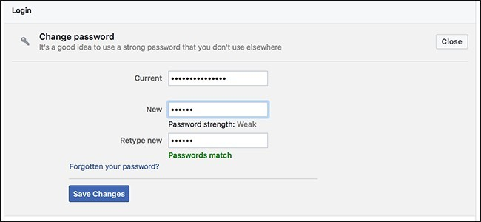
পাসওয়ার্ডের গোপনীয়তা রক্ষা করার কৌশল
নিয়মিত পাস ওয়ার্ড পরিবর্তনের অভ্যাস গড়ে তোলা।

Slide 16
হ্যাকিং
হ্যাকিং বলতে বোঝানো হয় সংশ্লিষ্ট কর্তৃপক্ষের বা ব্যবহারকারীর বিনা অনুমতিতে তার কম্পিউটার সিস্টেম বা নেটওয়ার্কে প্রবেশ করা।

Slide 17
হ্যাকার
যারা হ্যাকিং করে তাদের বলা হয় কম্পিউটার হ্যাকার বা হ্যাকার।

Slide 18
একজন হ্যাকারের অন্যের কম্পিউটার সিস্টেম নেটওয়ার্ক বা ওয়েবসাইটে অনুপ্রবেশের কারণঃ
অসৎ উদ্দেশ্য।
অর্থ উপার্জন।
প্রতিবাদ করা।
চ্যালেঞ্জ করা।
ব্যক্তি বা প্রতিষ্ঠানকে ক্ষতিগ্রস্থ করা।
হেয় প্রতিপন্ন করা।
নিরাপত্তা বিঘ্নিত করা।

Slide 19
হ্যাকারদের প্রকারভেদ
হোয়াইট হ্যাট হ্যাকার
ব্ল্যাক হ্যাট হ্যাকার
গ্রে হ্যাট হ্যাকার

Slide 20
হোয়াইট হ্যাট হ্যাকার
হোয়াইট হ্যাট হ্যাকাররা কোন সিস্টেমের উন্নতির জন্য সেটির নিরাপত্তা ছিদ্রসমূহ খুঁজে বের করে। এদেরকে ইথিক্যাল হ্যাকার বলা হয়।

Slide 21
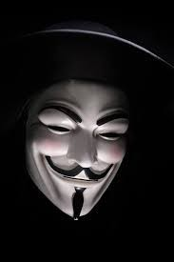
ব্ল্যাক হ্যাট হ্যাকার
ব্ল্যাক হ্যাট হ্যাকাররা অসৎ উদ্দেশ্যে সিস্টেমে অনুপ্রবেশ করে। এদের উদ্দেশ্য কারও ক্ষতি করা।

Slide 22
গ্রে হ্যাট হ্যাকার
গ্রে হ্যাট হ্যাকাররা ইচ্ছে করলে কারও ক্ষতি করতে পারে বা উপকারও করতে পারে।

Slide 23
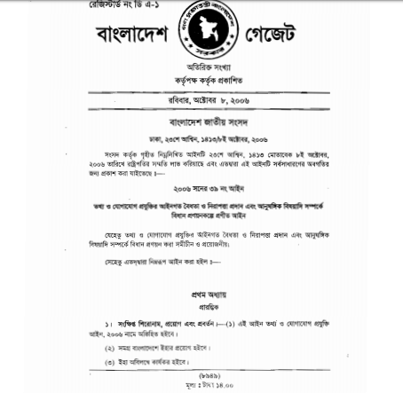
বাংলাদেশে হ্যাকিং এর শাস্তি
তথ্য ও যোগাযোগ প্রযুক্তি আইন ২০০৬ (সংশোধিত ২০০৯) অনুসারে হ্যাকিং এর জন্য ৩ থেকে ৭ বছর কারাদন্ডের বিধান রয়েছে।

Slide 24
একক কাজ
অনলাইন পরিচয় কাকে বলে?
হ্যাকার কারা?

Slide 25
জোড়ায় কাজ
কি কি কারণে হ্যাকাররা অন্যের সিস্টেমে প্রবেশ করে?

Slide 26
দলগত কাজ
হ্যাকারের প্রকারভেদ দলে আলোচনা করে বর্ণনা কর।

Slide 27
মূল্যায়ন
হ্যাকিং কাকে বলে?
হ্যাকার কত প্রকার ও কি কি?
পাসওয়ার্ড কেমন হতে হবে?
কয়টি ভিত্তির উপর অনলাইন পরিচয় নির্ভর করে?
বাংলাদেশের আইনে হ্যাকিং এর শাস্তি কি?

Slide 28
বাড়ির কাজ
তোমার অনলাইন পরিচয় এর নিরাপত্তার জন্য পাসওয়ার্ডের গোপনীয়তা রক্ষা করতে তুমি কি কি ব্যবস্থা গ্রহণ করবে?

Slide 29
ধন্যবাদ সবাইকে

